Slide 1
Консультация для педагогов на тему: «Развитие связной речи детей дошкольного возраста».

Slide 2
«Речь – удивительно сильное средство, но нужно иметь много ума, чтобы пользоваться им». Г.Гегель.
«Достоинство речи- быть ясной и не быть низкой». Аристотель.
«Речь- великая сила: она убеждает, обращает, принуждает». Р. Эмертон .

Slide 3
Актуальность развития речи дошкольников
Овладение родным языком является одним из важных приобретений ребенка в дошкольном детстве. Именно приобретений, так как речь не дается человеку от рождения. Должно пройти время, чтобы ребенок начал говорить. А взрослые должны приложить немало усилий, чтобы речь ребенка развивалась правильно и своевременно. В современном дошкольном образовании речь рассматривается как одна из основ воспитания и обучения детей, так как от уровня овладения связной речью зависит успешность обучения детей в школе, умение общаться с людьми и общее интеллектуальное развитие.

Slide 4
Содержание:
1. Теоретическая часть
Актуальность темы
Понятие связной речи
Виды связной речи
Этапы формирования
Методики развития связной речи
Методика- мнемотехника
Уровни связной речи
Заключение
2. Практическая часть- игры по возрастным группам.

Slide 5
Связная речь это-
объединение фрагментов, обозначающих одну конкретную тему и несущих единую смысловую нагрузку.
умение формулировать и излагать свои мысли.
последовательность и логичность мыслей, выраженных вслух и объединенных в грамматически правильные предложения.

Slide 6
Виды связной речи:
Монологическая
Диалогическая

Slide 7
Этапы формирования связной речи:
Первый этап – подготовительный, от 0 до 1 года.
Второй этап – предшкольный, от года до трех.
Третий этап - дошкольный, от 3 до 7 лет.
Четвертый этап - школьный, от 7 до 17 лет.

Slide 8
Составляющие речи:
Ситуативная речь
Контекстная речь

Slide 9
Методики развития связной речи:
Развитие навыков диалога
Пересказ
Рассказ по картинкам
Составление описательных рассказов

Slide 10
Первый вид введения беседы, который осваивает ребенок,- это диалог.
Дети в возрасте 4-7 лет обучают простым формам построения монолога.
С 4х лет ребенка учат составлять рассказ по картинке.
К 5ти лет детей учат составлять план и по нему рассказывать.
В 6-7 лет ребенок способен акцентировать внимание на заднем плане картинки, описывать пейзаж, незначительные, на первый взгляд, детали.

Slide 11
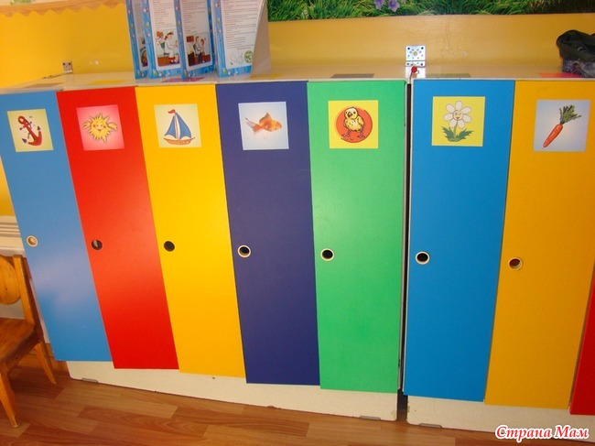
Методика связной речи – мнемотехника.
Самый простой вид мнемотехники – это картинка.

Slide 12
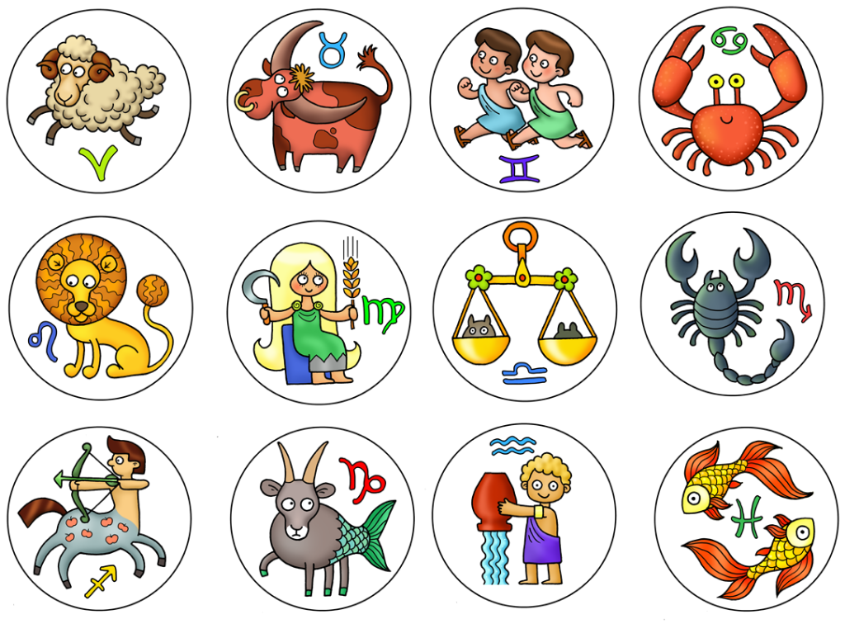
Мнемоквадрат- это понятная картинка, изображающая одно слово, словосочетание или короткое предложение.

Slide 13
Мнемодорожка

Slide 14
Мнемотаблица

Slide 15
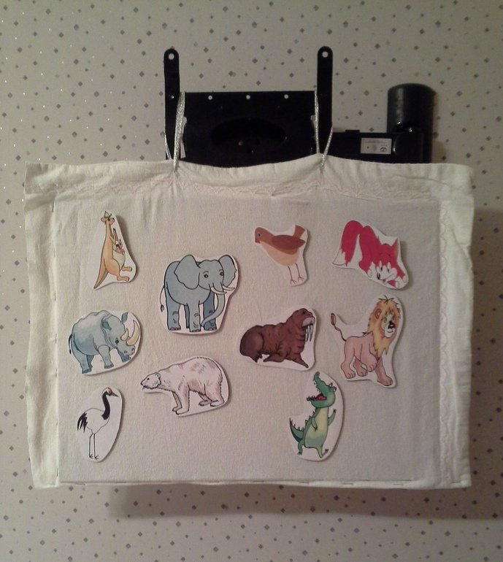
Мнемосхемы

Slide 16
Уровни связной речи дошкольников
Высокий уровень – ребенок имеет большой словарный запас, грамматически и логически правильно строит предложения. Может пересказать рассказ, описать, сравнить предметы.
Средний уровень – ребенок строит интересные предложения, имеет высокую грамотность. Сложности возникают при постороении рассказа по заданной сюжетной линии, тут он может допускать ошибки,однако при замечании взрослых способен самостоятельно их исправить.
Низкий уровень – у ребенка возникают трудности при постороении рассказа по сюжетным линиям. Ресь его непоследовательна и не логична, допускаются смысловые ошибки из-за трудностей посторения связей. Присутствуют грамматические ошибки.

Slide 17
Формирование связной речи у детей-
Непрерывный процесс обучения воспитателем с помощью различных методик и игровых форм.
В результате ребенок начинает связно и грамматически правильно выражать свои мысли, вести монолог, пользоваться литературными приемами

